Slide 1
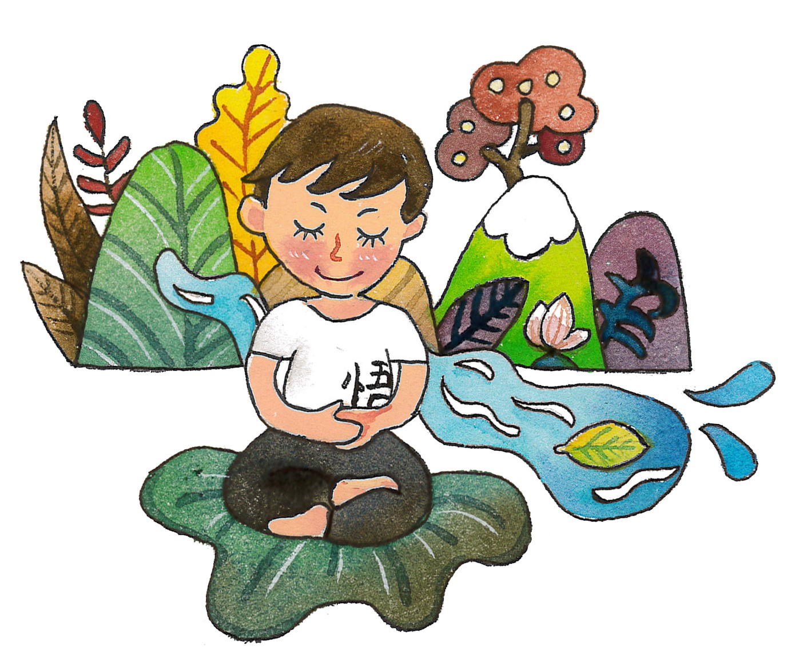
閉上眼 放輕鬆
繪者:紫薇

Slide 2
播放心靈環保DVD「待用早餐」
https://www.youtube.com/watch?v=7NsQtol_JbE
待用早餐是什麼？意義為何？

Slide 3
第十五單元 關愛陌生人
繪者:海豚男
出版單位:財團法人法鼓山文教基金會、財團法人台北市中華佛教文化館
《大智慧過生活》教材出處： https://life.ddm.org.tw/wisdom2011/%5Cpdf%5C02%5C02-15.pdf

Slide 4
提問:
1.有誰知道，自己最後的一口氣，是在誰的
陪伴中度過? （讓學生沉思，不必回答）
2.陌生人與我們素昧平生，為何還要伸出援
手幫他？
(1)當我們面臨意外困境時，幫我們的往
往是陌生人。
(2)只有我們大家活在互愛中，才能顯出
生命世界的溫馨和光明的精神層面。

Slide 5
3.課文中漁夫說「這是我們討海人應當
做的事」。這句話啟發你什麼？
4.說說看你幫助別人或被人幫助的經驗。

Slide 6
5.為何在互愛之中，才能讓社會更溫馨
美滿？
生命與智慧的根源都是愛，沒有愛就會一片漆黑，一片混亂，所以自己家有愛，社會需要有愛，如果每一個人都能把愛心向外延伸，將可以帶給社會愛和溫暖。所以我們不能只想到自己，而要想到鄰人和陌生人，要互助合作的關愛。

Slide 7
教師結語
1.對於我們周遭的人，不管認不認識，只
要聽到他們有危難，而我有能力幫助他，
就應該伸出援手，這才是慈悲表現，即
使還在非洲、阿富汗的難民也不例外。
2.藉由慈悲心的滋長，你我才會更平安。
關心別人就是關心自己，或許有一天，
我們也需要陌生人的幫助而度過難關。

Slide 8
3.播放「善的循環」（中文字幕）影片
https://www.youtube.com/watch?v=NJiwRjVrML8

Slide 9
體驗與學習
(配合課本PP.66-67)
截圖自--大智慧過生活第二冊PP.66-67頁
出版單位:
財團法人法鼓山文教基金會、財團法人台北市中華佛教文化館

Slide 10
總結
有奉獻心的人，就不會擔心自己不受照顧；有了願心，便有心力去照顧別人。能夠照顧人，也就能夠照顧自己。

Slide 11
心靈環保動畫「親愛的老鄰居」
https://www.youtube.com/watch?v=zCtXHn4U6V0

Slide 12
自在神童「盲人點燈」影片
https://www.youtube.com/watch?v=zLdvW6Dhc8Y

